Slide 1



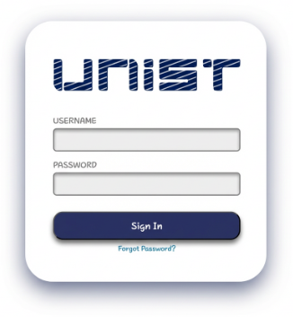
2026학년도
기초학력 테스트 &
Pre-UNISTAR
프로그램
프로그램 안내
ARA 테스트 일정
(Academic Readiness Assessment)
구성: 기초학력 진단 테스트 + 맞춤형 학습지원
대상: 2026학년도 신입생 전체
기간: 2026. 1. 7. (수) ~
테스트 사전 설명회: 2026. 1. 5.(월)
과목: 물리, 생물, 수학, 화학
ARA: 대학 학업을 위한 기초 학력 준비도 평가
대상: 2026학년도 신입생 전체
일정: 2026. 1. 7. (수), 13:00 ~ 17:15
장소: 온라인(Blackboard, Zoom)
유형: 객관식
과목: 물리, 생물, 수학, 화학
테스트 사전 설명회
  일정: 2026. 1. 5.(월), 14:~17:00
  상기 시간 중, 가능 시간에 로그인 (15분 소요)
  주요 내용
  - 온라인 테스트 환경 설정 (웹캠 포함)
  - Zoom 시험실 배정
  - 연습용 샘플 테스트
과목별 시험 주의사항은 Blackboard 내 , 공지 예정
  예) 화학: 공학용 계산기 준비
블랙보드 로그인
오픈 일정: 2026. 1. 2.(금), 09:00 ~
웹사이트: https://blackboard.unist.ac.kr/
로그인 정보
  USERNAME: U수험번호
  PASSWORD: 생년월일 8자리
  인터넷 브라우저: 크롬 권장
  블랙보드 로그인 문의
  - 부서: Pioneers교육혁신팀
  - 문의: 052-217-4103
  - 이메일: nacan@unist.ac.kr
테스트 결과 & 맞춤형 학습지원
결과 안내: 2026. 1. 14.(수) 예정
맞춤 학습 지원: 2026. 1. 19(월) ~
세부사항은 추후, 테스트 결과 안내 시 공지 예정
프로그램 문의
  부서: 새내기학부 행정실
  문의: 052-217-6703
  이메일: res79@unist.ac.kr

Slide 2
2026학년도
기초학력 테스트 &
Pre-UNISTAR
프로그램
ARA 테스트 일정
(Academic Readiness Assessment)
일정 | 세부사항 | 비고
13:00 ~ 13:30 | - 블랙보드 접속 - Zoom 회의실 입장 | 신분증 확인 PC 세팅
13:30 ~ 14:10 | 화학 | 일정: 2026. 1. 7. (수) 장소: Blackboard, Zoom - https://blackboard.unist.ac.kr/ - 상세 정보는 블랙보드 공지 참고 시험 시간 - 화학, 생물 40분 - 물리, 수학 50분 - 휴식 15분 결과 안내: 2026. 1. 14.(수) 예정
14:10 ~ 14:25 | 휴식
14:25 ~15:05 | 생물
15:05 ~15:20 | 휴식
15:20 ~ 16:10 | 물리
16:10 ~16:25 | 휴식
16:25 ~ 17:15 | 수학

